Slide 1

Backup i Restore MS SQL Server baze podataka
MS SQL Server
Student: Sofija Petrović
Mentor: doc. dr. Aleksandar Stanimirović

Slide 2
Sadržaj
01
02
03
04
Uvod
Strategija
Model oporavka
Backup
Restore&Recover
Zaključak

Slide 3
01.01 Uvod
Glavna svrha – zaštita podataka koji se skladište
Sa validnim rezervnim kopijama (backups), oporavak je moguć u sledećim situacijama:
  Korisničke greške
  Hardverske greške
  Prirodne katastrofe
  Kvar medija

Slide 4
01.02 Strategija za backup i restore
Mora biti prilagođena okruženju i dostupnim resursima
Poslovni zahtevi treba da budu ispunjeni sa minimalnim gubitkom podataka i maksimalnom dostupnošću podataka
Backup deo strategije
Restore deo strategije
01.03 Model za oporavak baze
Svojstvo baze koje upravlja transakcionim logom i kojim je utvrđeno koje kopije i obnavljanja podržava neka baza podataka
Simple Recovery Model, Full Recovery Model, Bulk-logged Recovery Model

Slide 5
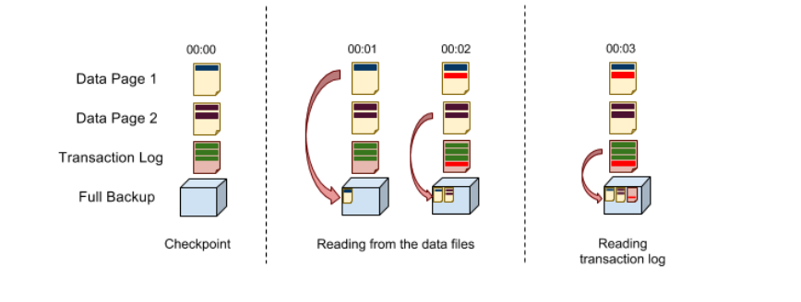
02.01 Full Backup
- Rezervna kopija koja sadrži sve podatke iz određene baze, grupe fajlova ili fajlova, ali i deo transakcionog loga
Kreiranje potpune rezervne kopije
Notes:
Opisi sliku i kazi sta sve iy transakcionog loga se pamti, ne moras slike dodatne

Slide 6
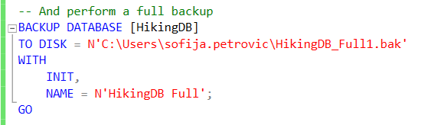
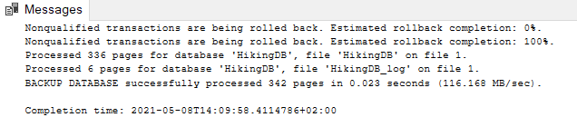
02.01 Full Backup
Kreiranje potpune rezervne kopije – T-SQL
Izlaz nakon kreiranja potpune rezervne kopije
Notes:
Kako se kreira pomocu Transact SQL naredbe

Slide 7

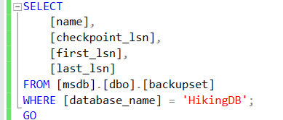

02.01 Full Backup
Prvi način za pregled kreiranog backup-a
Drugi način za pregled kreiranog backup-a
Notes:
Pregled Backupova

Slide 8
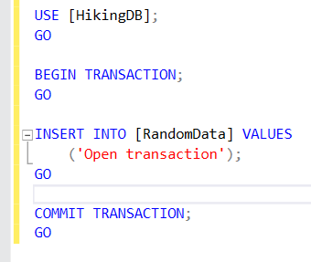
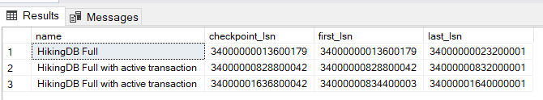
02.01 Full Backup
Pregled rezervnih kopija nakon kreiranja backup-a sa postojećom aktivnom transakcijom
Notes:
Aktivna transakcija – redni broj checkpointa i firstlsn nisu isti, kao kad nije aktivna transakcija u trenutku kreiranja backupa

Slide 9
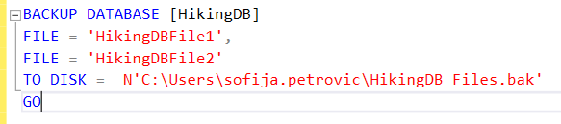
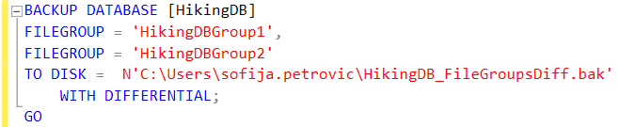
02.02 Full File Backup
- Fajlovi mogu da se u posebnim rezervnim kopijama i da se vraćaju individualnočuvaju
- Cela grupa fajlova je offline dok se neki fajl iz grupe vraća
- Mogu se kombinovati sa parcijalnim kopijama i mogu biti osnova za diferencijalne kopije
Kreiranje rezervnih kopija fajlova i grupa fajlova pomoću T-SQL-a

Slide 10
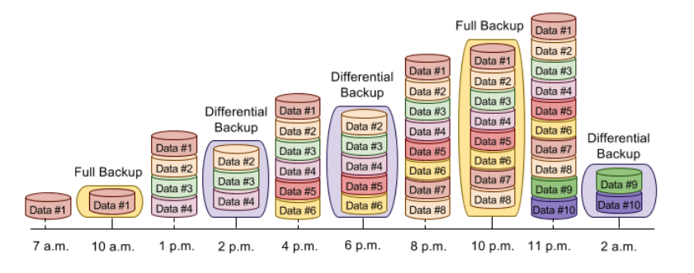
02.03 Differential Backup
- Sadrži samo podatke koji su se promenili od poslednje potpune rezervne kopije
Ilustracija korišćenja diferencijalnih rezervnih kopija baze
Notes:
Opisi sliku

Slide 11
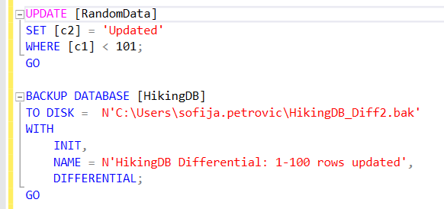
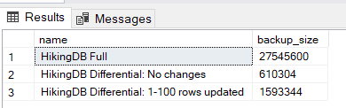
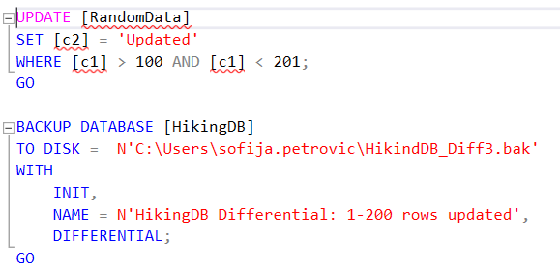
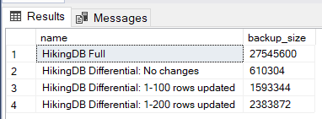
02.03 Differential Backup
Ilustracija promene veličine diferencijalne rezervne kopije nakon ažuriranja prvih 100 zapisa u tabeli
Ilustracija promene veličine diferencijalne rezervne kopije nakon ažuriranja drugih 100 zapisa u tabeli
Notes:
Dodaj sliku za azuriranje i pisi brojke sta znace – cak i bez promena kazi sta moze da se pamti i posle sa azuriranjima kopije naravno rastu --- kazi kako se resetuju… bitmape

Slide 12

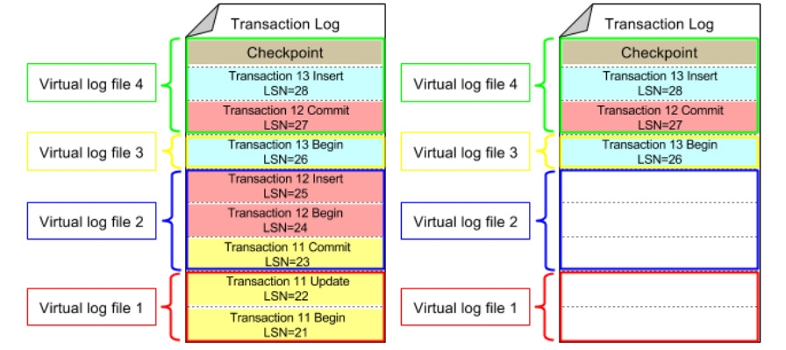
02.04 Transaction Log Backup
- Backup podataka mora da sadrži neki deo transakcionog loga, da bi baza podataka nakon oporavka bila transakciono-konzistentna
Ilustracija oslobadjanja VLF-ova
Notes:
Ilustracija oslobadjanja VLF-ova, kazi kako je za Simple Recovery Model, a kako za FullRecovery Model (zahteva backup loga).

Slide 13
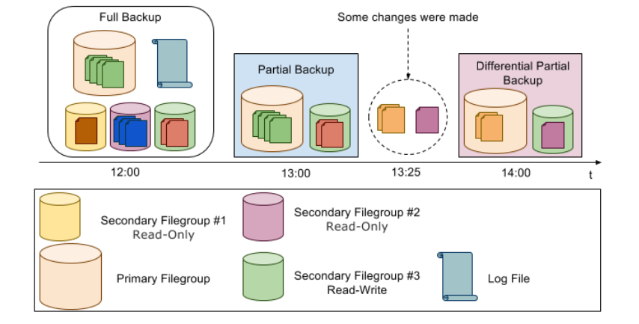
02.04 Partial Backup
- Ne sadrže read-only grupe fajlova
Ilustracija korišćenja parcijalnih rezervnih kopija i problemi
Notes:
Opisi sliku i kazi sta je problem sa promenom read only u read write eventualno dodaj slajd sa primerom

Slide 14
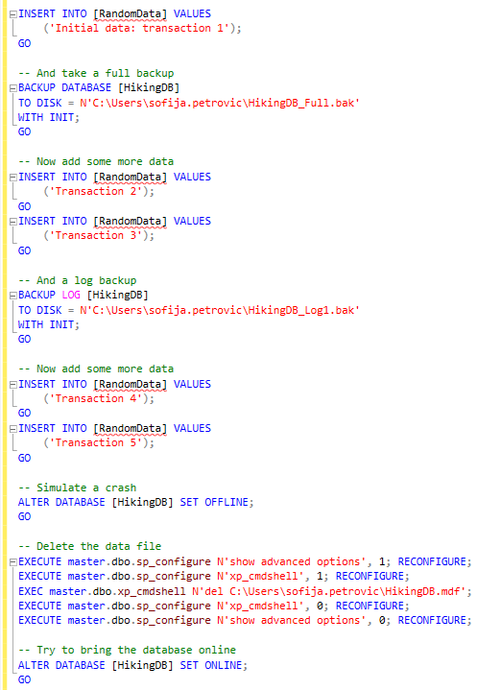
02.04 Tail-log Backup
- Kopira sve logove generisane od poslednjeg zakazanog backup-a loga
Simuliranje kvara baze sa postojećim transakcijama koje nisu sačuvane
Notes:
Brise se data fajl baze podataka i pokusavamo da vratimo bazu online

Slide 15
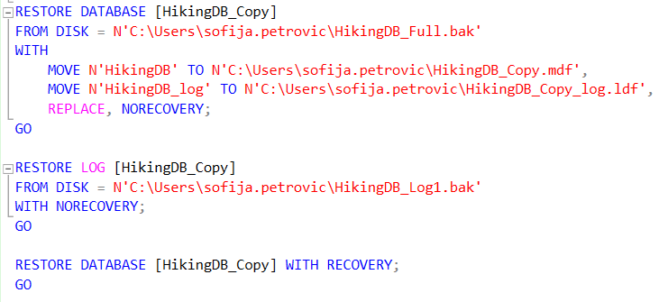
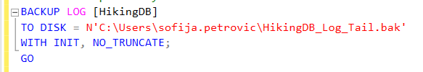
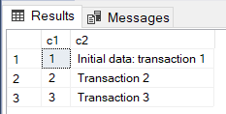
02.04 Tail-log Backup
Kreira se rezervna kopija loga sve do kvara (bez data fajla)
Poslednje 2 transakcije fale ukoliko iskoristimo ovu restore sekvencu
Notes:
Girnja slika – fale 2 transakcije ako oporavljamo ovako
Donja slika – kreira se rezervna kopija loga sve do kvara – bez data fajla!!!! Pomeni minimally logged operacije za ovaj slucaj sta bi bilo

Slide 16
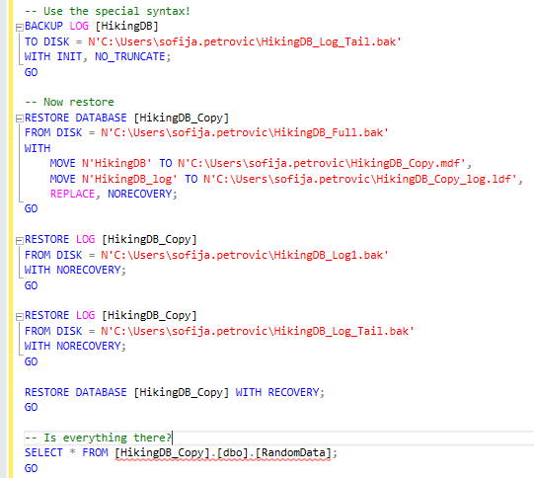
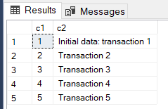
02.04 Tail-log Backup
Kreira se dodatna rezervna kopija loga sve do kvara (bez data fajla
Notes:
Girnja slika – fale 2 transakcije ako oporavljamo ovako
Donja slika – kreira se rezervna kopija loga sve do kvara – bez data fajla!!!! Pomeni minimally logged operacije za ovaj slucaj sta bi bilo

Slide 17
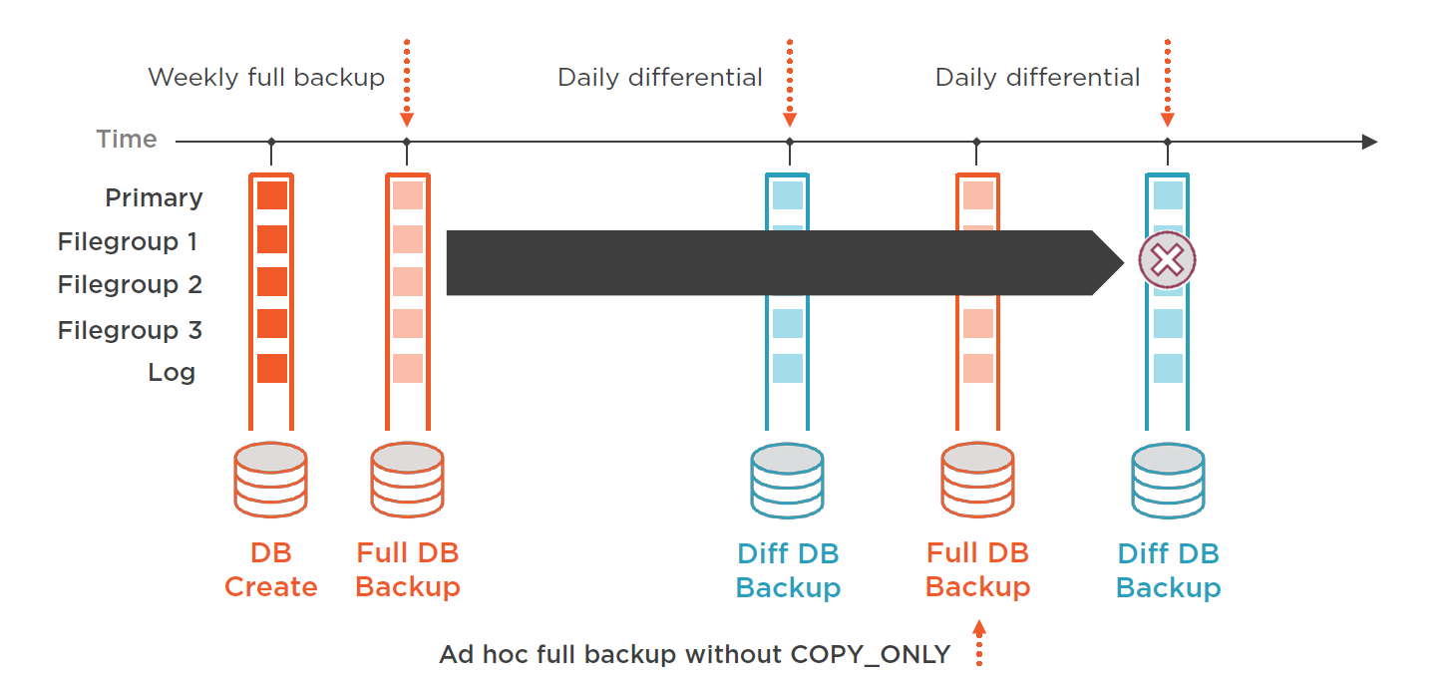
02.04 Copy-only opcija
- Kreiranje potpune rezervne kopije ne utiče na buduće diferencijalne kopije
- Kreiranje rezervne kopije loga ne utiče na Log Backup Chain
Ilustracija kreiranja potpune rezervne kopije bez korišćenja opcije COPY_ONLY
Notes:
Opisi sliku

Slide 18
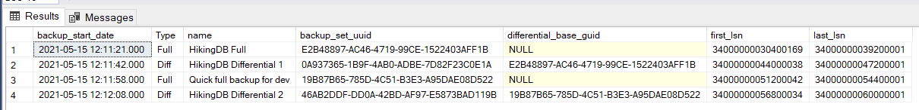
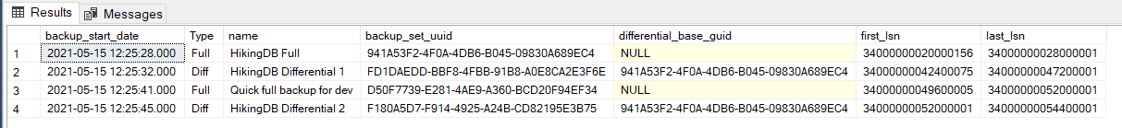
02.04 Copy-only opcija
Pregled rezervnih kopija – ad hoc backup bez COPY_ONLY
Pregled rezervnih kopija – ad hoc backup sa COPY_ONLY
Notes:
Gornja slika bez COPY ONLY i ponistavamo osnovu za dif.kopije i onda oporavak bude los… Izgubljeni podaci
Donja slika sa COPY ONLY – ostaje osnova ista

Slide 19
03 Restore & Recover – baza ostaje logički konzistentna
Da bi se izvršilo vraćanje fajlova, database engine izvršava dva koraka:
Kreiraju se svi fajlovi baze podataka koji nedostaju.
Kopira podatke sa uređaja za backup u fajlove baze podataka.
Da bi se izvršilo vraćanje cele baze podataka, database engine izvršava tri koraka:
Kreira bazu podataka i fajlove transakcionih logova, ukoliko ne postoje.
Kopira sve podatke, logove i indekse sa backup medija u fajlove baze podataka.
Primenjuje transakcioni log u tzv. procesu oporavka baze podataka.
Notes:
Cela baza se obnavlja i nedostupna je (offline) tokom operacija vraćanja i oporavka.
Data fajlovi ili skup fajlova se obnavlja. Tokom vraćanja fajlova, grupe koje ih sadrže su nedostupne (offline). Svaki pokušaj pristupa nedostupnoj grupi uzrokuje grešku.
Pod full/bulk-logged modelima oporavka mogu se vratiti pojedinačne stranice i to bez obzira na broj data fajlova i grupa fajlova.

Slide 20
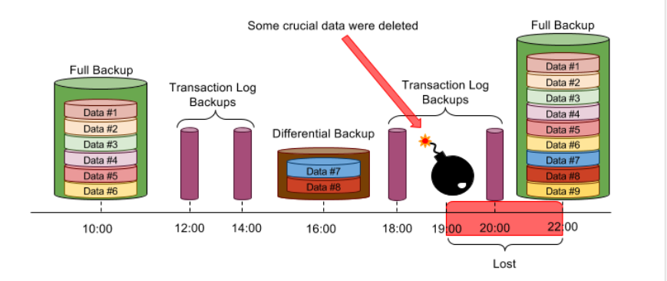
03.01 Full Recovery Model
- Izvršene transakcije se ne skraćuju dok se ne kreiraju rezervne kopije
- Omogućeno je kreiranje potpunih, diferencijalnih i rez. kopija logova – moguć je point-in-time oporavak
Ilustracija korišćenja Full Recovery Model-a
Notes:
Najbolje rešenje je vraćanje potpune rezervne kopije iz 10h, a zatim dif iz 16h i loga 18 i 20h. Rezervna kopija loga iz 20h omogućava nam vraćanje na trenutak iz 18Č59 neposredno pre kvara

Slide 21
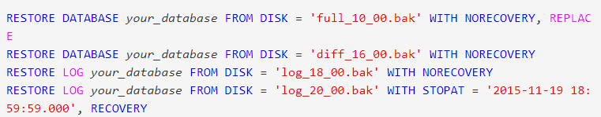
03.01 Full Recovery Model – restore sequence
Postavljanje potpunog modela oporavka
Restore sekvenca za prethodno ilustrovani primer korišćenja
Notes:
Sekvenca restore za prethodni slučaj

Slide 22
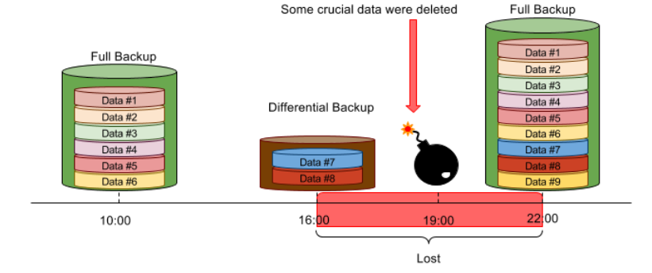
03.02 Simple Recovery Model
- Omogućeno je kreiranje potpune i diferencijalne rezervne kopije, ne i kopije loga.
- Sve potvrđene transakcije se uklanjaju iz loga nakon kreiranja checkpoint-a.
Ilustracija korišćenja Simple Recovery Model-a
Notes:
Kljucni podaci izbrisani u 19h. Najbolje je obnoviti bazu iz 16h, prvo vratiti full backup iz 10h, zatim dif kopiju iz 16h, ali sve izmedju 16 i 22 bice izgubljeno,,

Slide 23

03.02 Simple Recovery Model – restore sequence
Postavljanje jednostavnog modela oporavka
Restore sekvenca za prethodno ilustrovani primer korišćenja
Notes:
Kljucni podaci izbrisani u 19h. Najbolje je obnoviti bazu iz 16h, prvo vratiti full backup iz 10h, zatim dif kopiju iz 16h, ali sve izmedju 16 i 22 bice izgubljeno,,

Slide 24
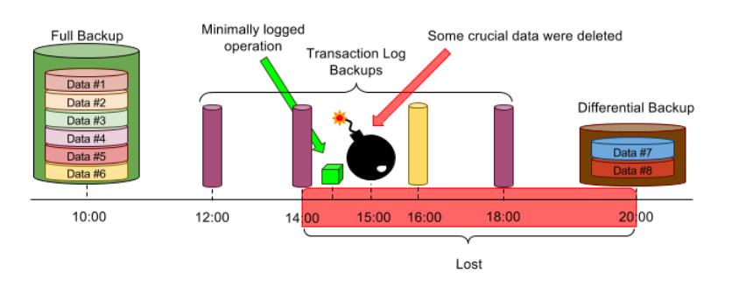
03.03 Bulk-logged Recovery Model
- Neke operacije se loguju minimalno, zbog poboljšanja performansi
- Identičan modelu potpunog oporavka
Ilustracija korišćenja Bulk-logged Recovery Model-a
Notes:
Kvar se desio u 15h pre minimally logged operacije. Sledeća kopija loga iz 16h sadrzi promene, sto znaci da je point in time oporavak moguc samo do prethodne rezervne kopije transakcionog loga (14h). Ukoliko se pokusa sa vbracanjem baze iz nekog kasnijeg trenutka, dolazi do greske

Slide 25
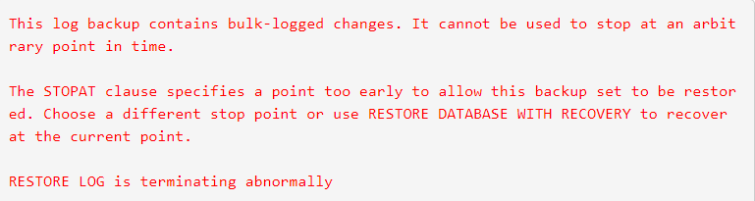
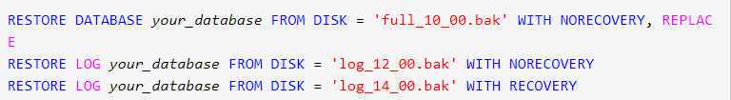
03.03 Bulk-logged Recovery Model
Greška koja se javlja ukoliko se pokuša sa vraćanjem baze na neki trenutak nakon 14h
Restore sekvenca za ilustrovani primer korišćenja
Notes:
Najbolje resenje je vracanje baze na stanje it trenutka 14h, sve ostalo bice izgubljeno

Slide 26
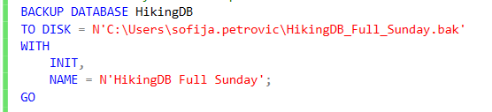
03.04 Restore sekvenca – primer
- Potpune rezervne kopije se kreiraju jednom nedeljno, diferencijalne na šest sati, a rezervne kopije loga na jedan sat
Kreiranje potpune rezervne kopije baze - nedelja
Notes:
Najbolje resenje je vracanje baze na stanje it trenutka 14h, sve ostalo bice izgubljeno

Slide 27
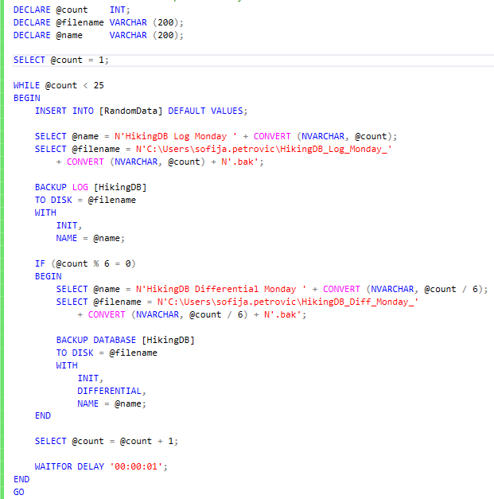
Kreiranje diferencijalnih kopija na 6 sati i kopija loga na 1 sat - ponedeljak
Notes:
Najbolje resenje je vracanje baze na stanje it trenutka 14h, sve ostalo bice izgubljeno

Slide 28
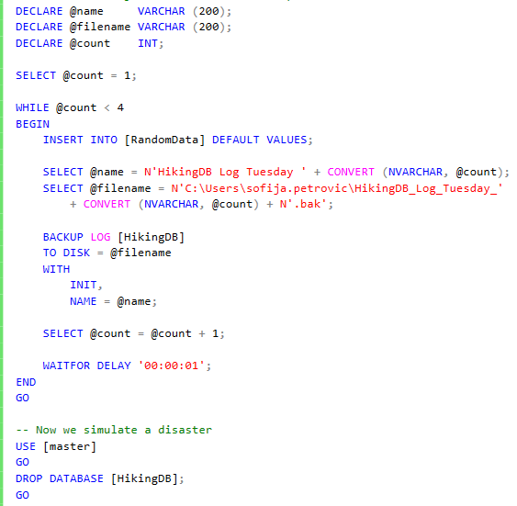
Kreiranje diferencijalnih kopija na 6 sati i kopija loga na 1 sat - utorak
Notes:
Najbolje resenje je vracanje baze na stanje it trenutka 14h, sve ostalo bice izgubljeno

Slide 29
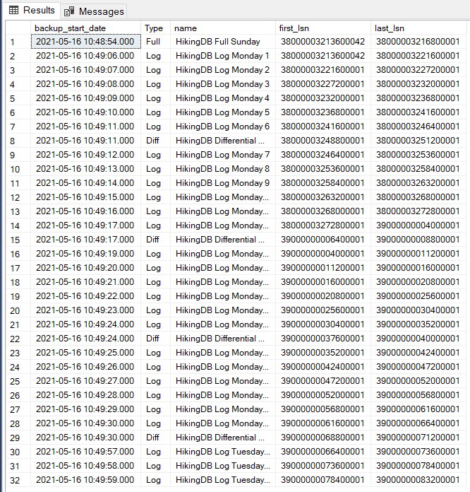
Prikaz svih rezervnih kopija
Uokvirene kopije su od značaja za Restore
Notes:
Najbolje resenje je vracanje baze na stanje it trenutka 14h, sve ostalo bice izgubljeno

Slide 30
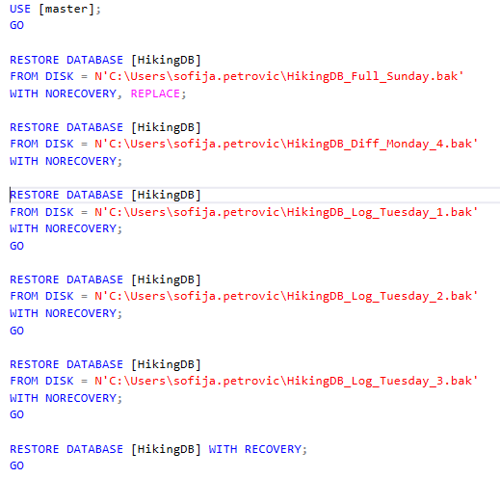
Restore sekvenca 1
Notes:
Najbolje resenje je vracanje baze na stanje it trenutka 14h, sve ostalo bice izgubljeno

Slide 31
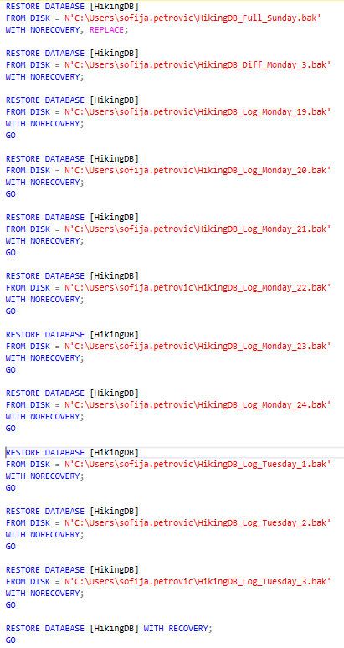
Restore sekvenca 2, u slučaju da je četvrta diferencijalna kopija loša
Notes:
Najbolje resenje je vracanje baze na stanje it trenutka 14h, sve ostalo bice izgubljeno

Slide 32
04 Zaključak
Svaka strategija za kreiranje rezervnih kopija i vraćanje podataka za drugačija.
Veoma važno je redovno testiranje strategije.
Potrebno je praviti različite pretpostavke i u odnosu na njih proveravati da li je strategija dobra.
Dobra strategija štedi vreme i povećava dostupnost podataka prilikom kvara.

Slide 33
Hvala na pažnji!
Pitanja:
sofija.petrovic@elfak.rs

